Slide 1

תרגיל בית 1 + 2
מגיש אביב וכמן

Slide 2
הוראות
תרגילי בית:
1. שקף 74 במצגת המצורפת ש11 (ערוץ טלוויזיה). היעזרו בשקף 77 - הגדרת המחלקה.
2. שקף 51 במצגת ש12 מערך עצמים ומערך כתכונה (משחרי ספורט 2017) סעיף ב. (3) לפי 2 הפתרונות שראינו בשקף 53. מועד הגשה : 21.9 בערב בהצלחה.

Slide 3
תרגיל 1:
(עמוד הבא)

Slide 4
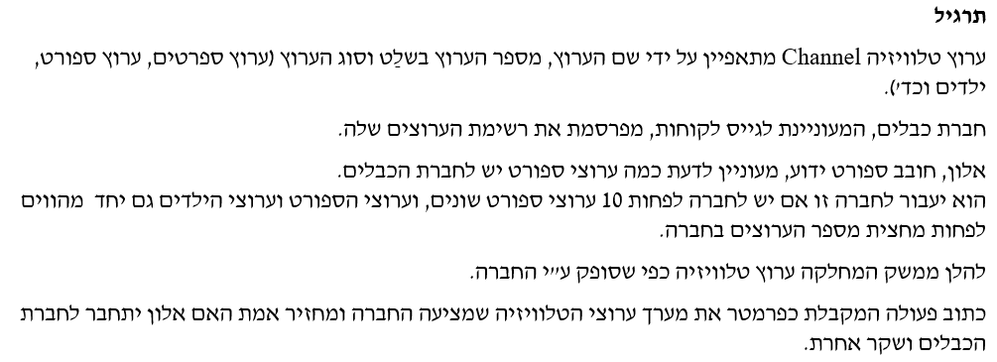
מחלקה מוכנה ערוץ טלוויזיה - Channel

Slide 5
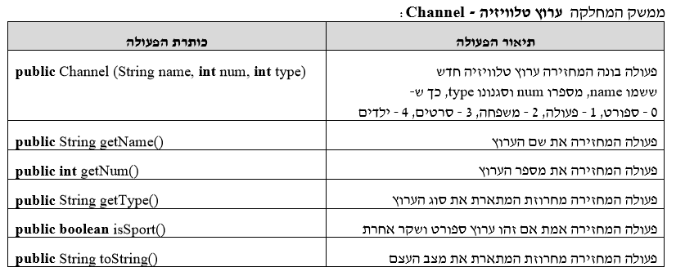
מחלקה מוכנה ערוץ טלוויזיה - Channel
Java

Slide 6
תרגיל 2
(עמוד הבא)

Slide 7
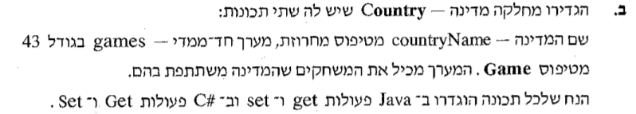
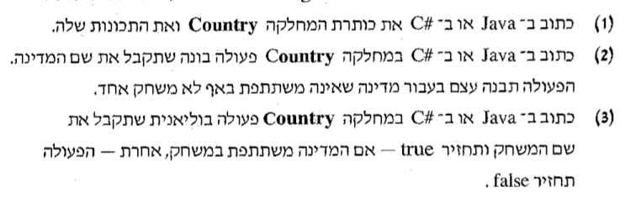

מערך של עצמים בגרות 2017 - משחרי ספורט בינ"ל

Slide 8
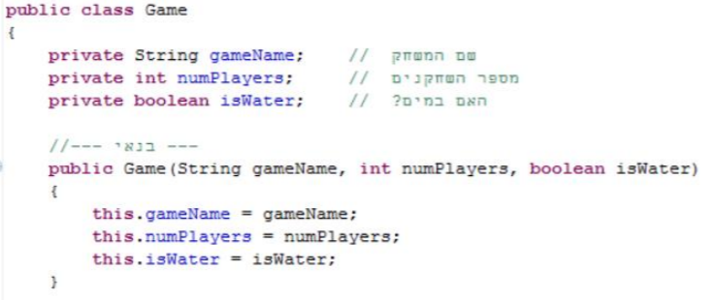
מערך של עצמים בגרות 2017 - משחרי ספורט בינ"ל
Java

Slide 9


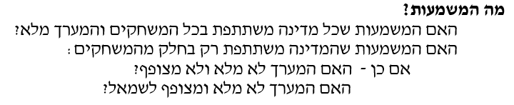
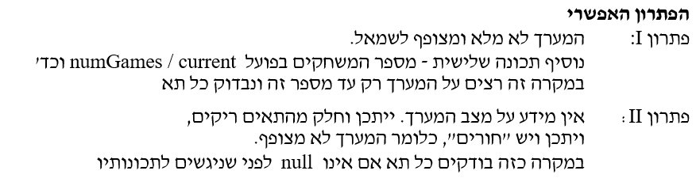
מערך של עצמים בגרות 2017 - משחרי ספורט בינ"ל

Slide 10

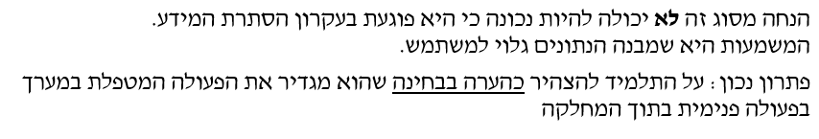
מערך של עצמים בגרות 2017 - משחרי ספורט בינ"ל

